Slide 1
ŠAHOVSKA SEKCIJA
2020/2021
3.
ANPASAN I ROKADA
PORIJEKLO ŠAHA

Slide 2
ANPASAN
1.e4 e6 2.d4 d5 3.e5 f5
KADA PJEŠAKA SA SVOG POČETNOG POLOŽAJA POMJERIMO ZA DVA POLJA UNAPRED I ON DOĐE NA ISTI RED NA KOME SE NA JEDNOM OD SUSJEDNIH POLJA NALAZI PROTIVNIČKI PJEŠAK, PROTIVNIČKI PJEŠAK GA MOŽE UZETI KAO DA JE POMJEREN ZA JEDNO POLJE
TO UZIMANJE MORA BITI ODMAH, NE KASNIJE

Slide 3
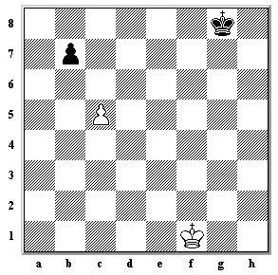
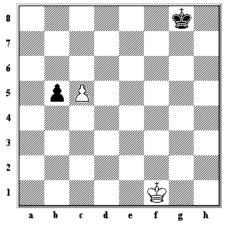
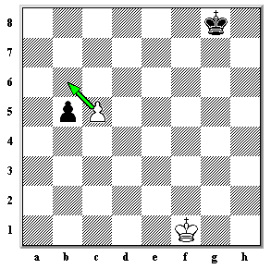
ANPASAN
TO JE „UZIMANJE U PROLAZU“ ILI ANPASAN

Slide 4
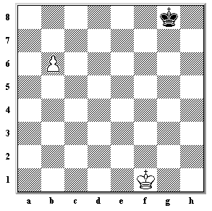
ANPASAN

Slide 5
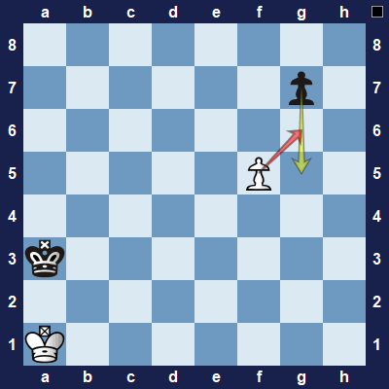
ANPASAN

Slide 6
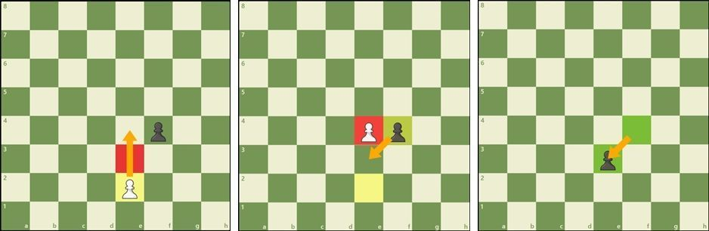
ANPASAN

Slide 7
ROKADA
ROKADA JE JEDINI POTEZ U ŠAHU KOJI SE SASTOJI OD ISTOVREMENOG POKRETANJA DVIJE FIGURE: KRALJA I TOPA
ROKADA SE IZVODI TAKO DA SE PRVO KRALJ POMJERI ZA DVA POLJA PO OSNOVNOM REDU (LIJEVO ILI DESNO), A ZATIM SE TOP PREBACI PREKO KRALJA I STAVI NA POLJE PORED NJEGA
ROKADA SE IZVODI JEDNOM RUKOM, ZABRANJENO JE IZVODITI SA DVIJE (JEDNOM PREBACICANJE KRALJA, DRUGOM TOPA)

Slide 8
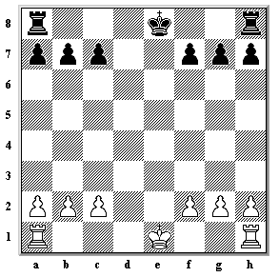
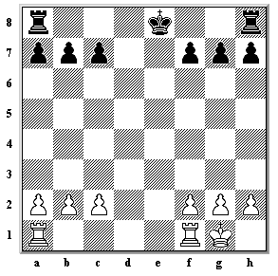
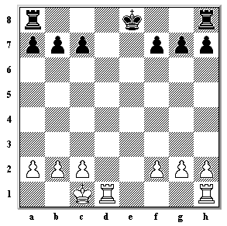
ROKADA

Slide 9
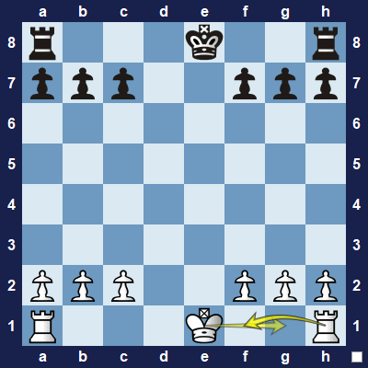
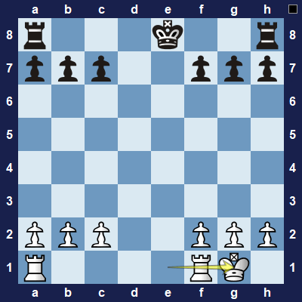
ROKADA
MALA ROKADA SE OZNAČAVA 0-0
VELIKA ROKADA SE OZNAČAVA 0-0-0

Slide 10
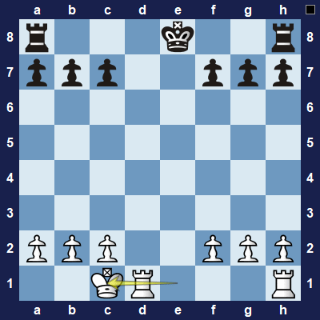
ROKADA

Slide 11
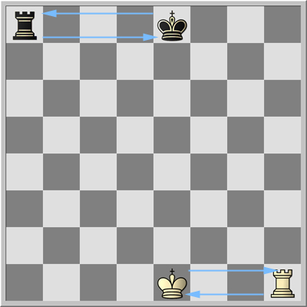
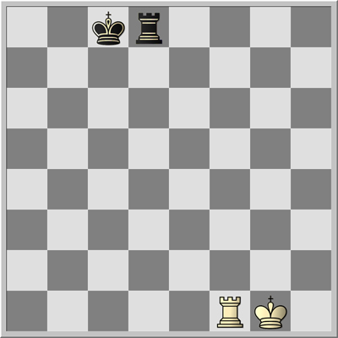
ROKADA

Slide 12
ROKADA
ROKADA NIJE DOZVOLJENA:
AKO SU KRALJ I TOP KOJI UČESTVUJU U ROKADI VEĆ POMJERANI U PARTIJI
AKO SE KRALJ NALAZI U ŠAHU
AKO KRALJ POSLIJE ROKADE DOLAZI POD ŠAH ILI AKO KRALJ (NE TOP) PRELAZI PREKO POLJA KOJE JE NAPADNUTO
AKO SE IZMEĐU KRALJA I TOPA NALAZI NEKA FIGURA (SVOJA ILI PROTIVNIČKA)

Slide 13
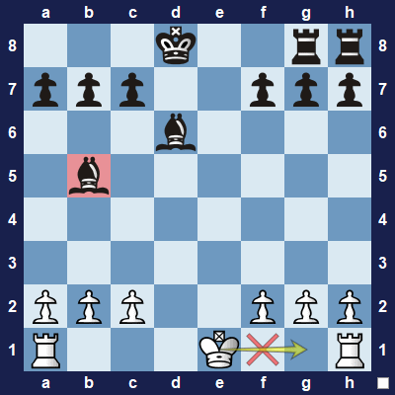
PRIMJERI: ROKADA NIJE DOZVOLJENA

Slide 14
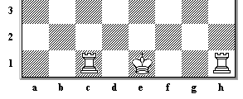
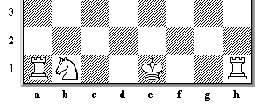
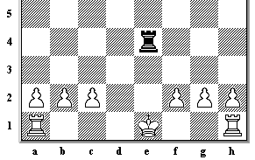
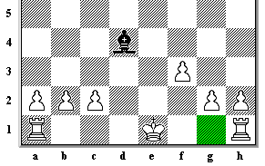
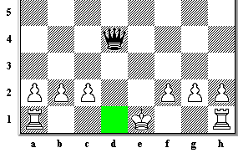
PRIMJERI: ROKADA NIJE DOZVOLJENA

Slide 15
Porijeklo šaha
ŠAH JE VJEROVATNO NASTAO U INDIJI. NA SANSKRTU IGRA NOSI NAZIV "ČATURANGA" ("ČATARUNGA"), ŠTO ZNAČI "ČETVERODJELNA"; TO JE TAKOĐER PJESNIČKI IZRAZ ZA VOJSKU, KOJA JE IMALA ČETIRI RODA: PJEŠAKE, KONJANIKE, SLONOVE I BOJNA KOLA.
IME SU PREUZELI PERZIJANCI (IRANCI) KAO "ČATRANG", A OD NJIH ARAPI KAO "ŠATRANDŽ".
NEKI IPAK SMATRAJU, DA JE IGRA NASTALA U KINI ILI SREDIŠNJOJ AZIJI.

Slide 16
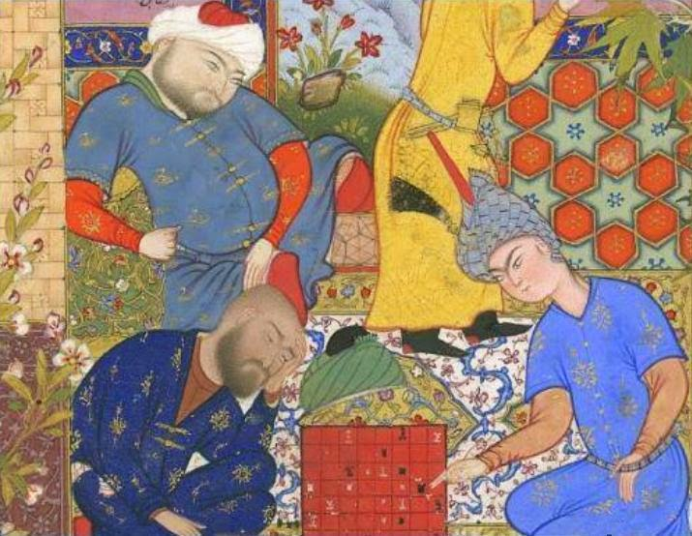

Slide 17
Legenda o šahu
IGRA ŠAHA IZMIŠLJENA JE U INDIJI, I KADA SE SA NJOM UPOZNAO CAR ŠERAM, BIO JE ODUŠEVLJEN NJENIM OŠTROUMLJEM I RAZNOVRSNOŠĆU MOGUĆIH POZICIJA. SAZNAVŠI DA JE OTKRIO JEDAN OD NJEGOVIH PODANIKA, CAR NAREDI DA SE PRONALAZAČ POZOVE I DA GA LIČNO NAGRADI ZA NJEGOV IZUM.
PRONALAZAČ, SKROMNI MATEMATIČAR POD IMENOM SETA (SESSA BEN DAHIR) , POJAVI SE PRED CAREM ŠERAMOM.

Slide 18
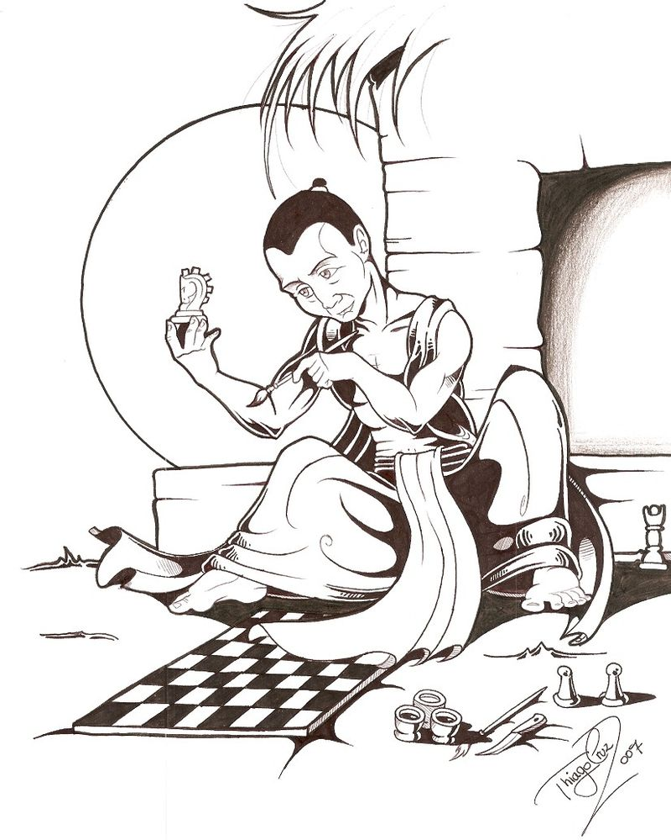
SESSA BEN DAHIR

Slide 19
Legenda o šahu
„ŽELIM DA TE DOSTOJNO NAGRADIM, SETA, ZA DIVNU IGRU KOJU SI IZMISLIO“, REKAO JE CAR ŠERAM. „ZATRAŽI NAGRADU KOJA ĆE TE ZADOVOLJITI, I TI ĆEŠ JE DOBITI“.
SETA JE ĆUTAO...
„NE PLAŠI SE“, HRABRIO GA JE CAR, „RECI SVOJU ŽELJU. NEĆU ŽALITI NIŠTA, DA BIH JE ISPUNIO.“
„VELIKA JE TVOJA DOBROTA GOSPODARU. ALI DAJ MI ROK DA RAZMISLIM O ODGOVORU. SUTRA, POSLIJE STUDIOZNOG RAZMIŠLJANJA, SAOPŠTIĆU TI MOJU MOLBU.“

Slide 20
Legenda o šahu
KADA SE DRUGOG DANA SETA POJAVIO NA STEPENIŠTU, IZNENADIO JE CARA SKROMNOŠĆU SVOJE MOLBE
„GOSPODARU“, REKAO JE SETA, „NAREDITE DA MI SE ZA PRVO POLJE NA ŠAHOVSKOJ TABLI DA JEDNO ZRNO PŠENICE, ZA DRUGO POLJE DVA ZRNA, ZA TREĆE ČETIRI, ZA ČETVRTO OSAM, I TAKO ZA SVAKO SLEDEĆE DVA PUTA VIŠE ZRNA NEGO ZA PRETHODNO POLJE.“
CAR SE IZNENADIO, REKAO: „ZAR SAMO TO? NEMA PROBLEMA, DOBIĆEŠ SVOJU VREĆU PŠENICE POSLIJE RUČKA“.

Slide 21
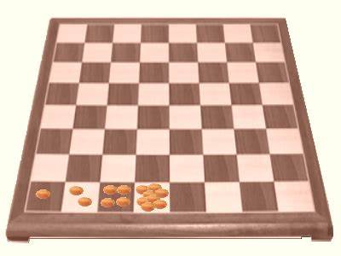
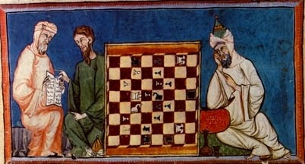

Slide 22
Legenda o šahu
„ALI ZNAJ DA JE TVOJA MOLBA NEDOSTOJNA MOJE DAREŽLJIVOSTI.“
SETA SE OSMJEHNUO, NAPUSTIO DVORANU I OSTAO ISPRED VRATA NA ULAZU DVORCA.
ZA VRIJEME RUČKA, CAR SE SJETIO PRONALAZAČA ŠAHA, SETE, I PITAO SLUGE DA LI JE ODNIO SVOJU NAGRADU.
„GOSPODARU, DVORSKI MATEMATIČARI JOŠ RAČUNAJU I BROJE ZRNA“
UJUTRO JE STARJEŠINA DVORSKIH MATEMATIČARA ZAMOLIO PRIJEM KOD CARA ŠERAMA.

Slide 23
Legenda o šahu
„SAVJESNO SMO IZRAČUNALI ČITAVU KOLIČINU ZRNA PŠENICE KOJE TREBA SETA DA DOBIJE“, REKAO JE MATEMATIČAR. „TAJ BROJ JE JAKO VELIKI“.
„NEMA VEZE, MOJE SU ŽITNICE PUNE, ISPLATITE MU NAGRADU“, ODGOVORI LJUTITO CAR ŠERAM
„NIJE U TVOJOJ MOĆI GOSPODARU. TVOJI AMBARI NEMAJU TOLIKO ZRNA PŠENICE, NEMA GA NI U ŽITNICAMA ČITAVOG CARSTVA, A NI NA ČITAVOJ ZEMLJINOJ POVRŠINI. AKO HOĆEŠ DA MU ISPLATIŠ NAGRADU, NAREDI DA SE ISUŠE MORA I OKEANI I SVE PUSTINJE PRETVORE U ORANICE, TADA ĆE SETA DOBITI NAGRADU“

Slide 24
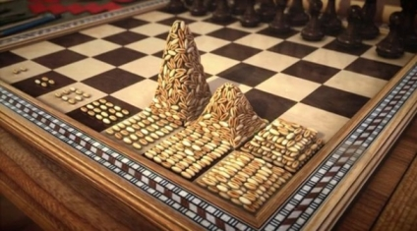

Slide 25
Legenda o šahu
„BROJ ZRNA PŠENICE KOJE TREBA DA MU DAŠ IZNOSI OSAMNAEST KVINTILIONA, ČETIRI STOTINE ČETRDESET I ŠEST KVADRILIONA, SEDAM STOTINA ČETRDESET I ČETIRI TRILIONA, SEDAMDESET BILIONA, SEDAM STOTINA I DEVET MILIONA, PET STOTINA PEDESET I JEDNA HILJADA, ŠEST STOTINA I PETNAEST, GOSPODARU“
18 446 744 073 709 551 615 JE BROJ ZRNA KOJE JE SETA TRAŽIO OD CARA KAO NAGRADU
AKO BI PŠENICA BILA SMJEŠTENA U AMBARU VISINE 4 METRA I ŠIRINE DESET METARA, NJEGOVA DUŽINA BI BILA 300 000 000 KILOMETARA TJ. DVA PUTA DUŽE NEGO ŠTO JE RASTOJANJE OD ZEMLJE DO SUNCA.

Slide 26
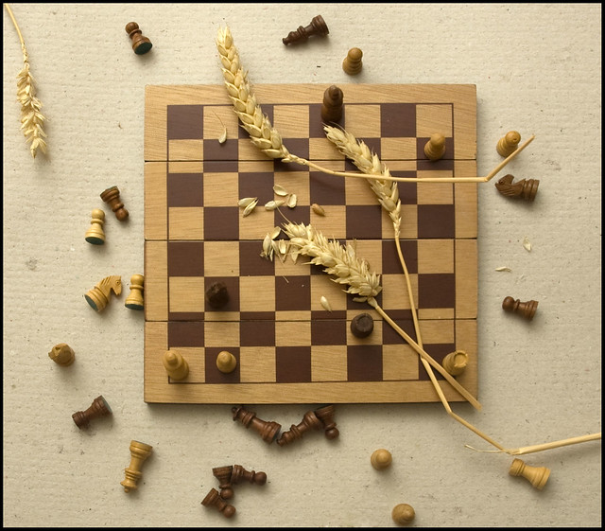

Slide 27
Legenda o šahu
CAR ŠERAM NIJE MOGAO ISPORUČITI OBEĆANU NAGRADU, A NIJE MOGAO NI DA PREKRŠI RIJEČ KOJU JE DAO PRONALAZAČU ŠAHA.
NAPOKON JE SMISLIO ŠTA DA KAŽE, POZVAO JE SETU I REKAO MU: „DRAGI SETA, JA TE NE ŽELIM PREVARITI NI ZA JEDNO JEDINO ZRNO, PA ĆEŠ TI SVOJU NAGRADU BROJATI ZAJEDNO S MOJIM SLUGAMA.“

Slide 28
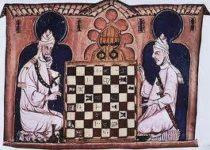
Legenda o šahu
ČUVŠI TO, SETI JE POSTALO NEPRIJATNO, I POČEO SE IZVINJAVATI MORA DA IDE, JER IMA HITNOG POSLA...
NA TO SE CAR NASMIJAO I DAO SETI VRLO BOGATU NAGRADU, DA ŠIRI GLAS ČITAVIM SVIJETOM O MILOSTIVOSTI CARA ŠERAMA.

